Slide 1
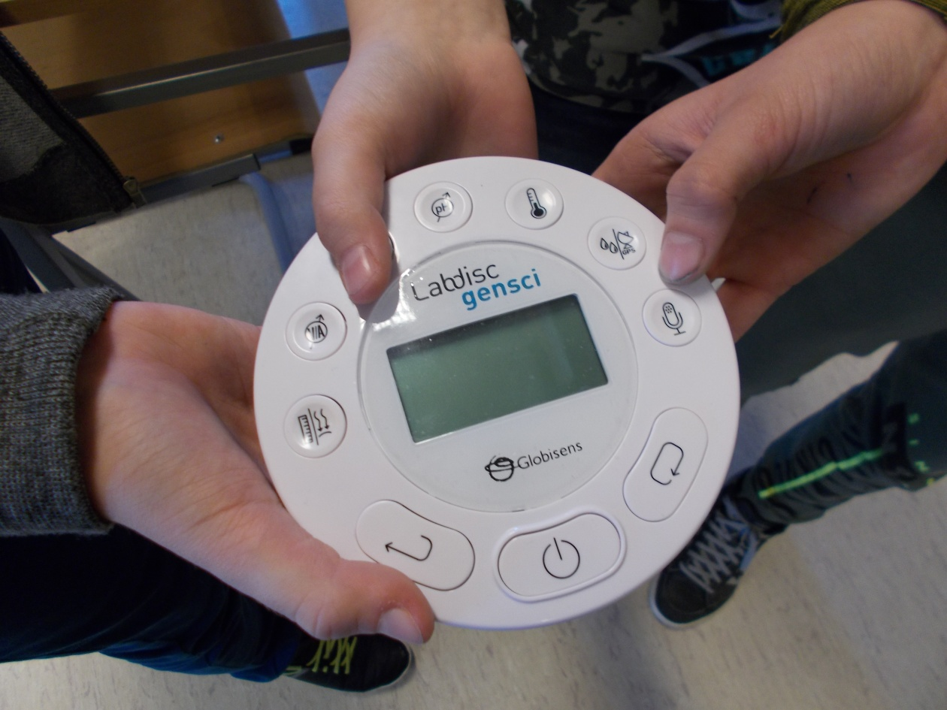
Zmierzmy to sami - LabDisc

Slide 2
Blaski i cienie uczniowskiego życia
na podstawie pomiarów wykonanych przez uczniów
klasy 5 B
PSP w Chróścicach

Slide 3
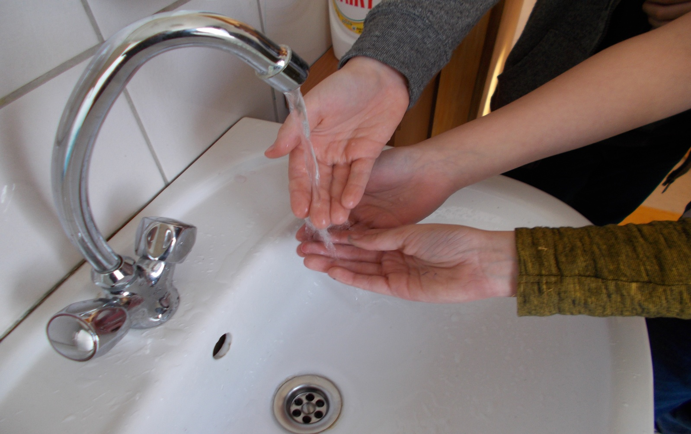
Pomiar temperatury wody
czyli, gdzie najprzyjemniej umyć ręce w szkole

Slide 4
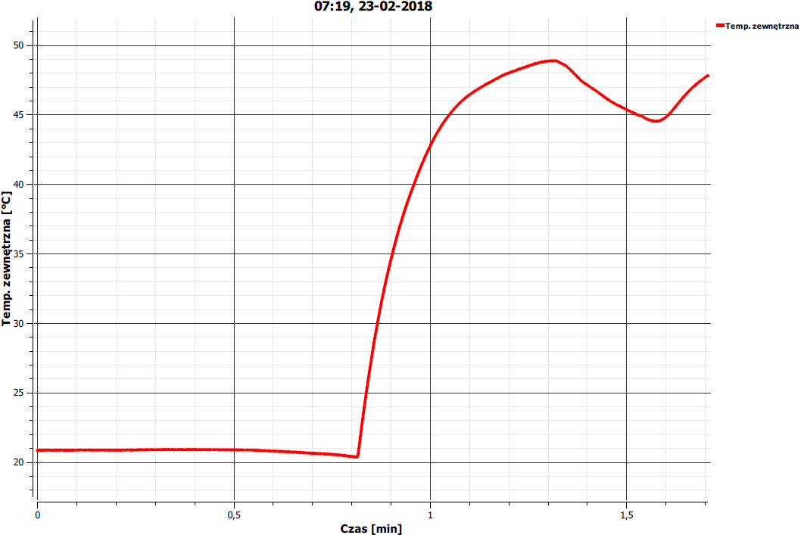
P
A
R
T
E
R

Slide 5
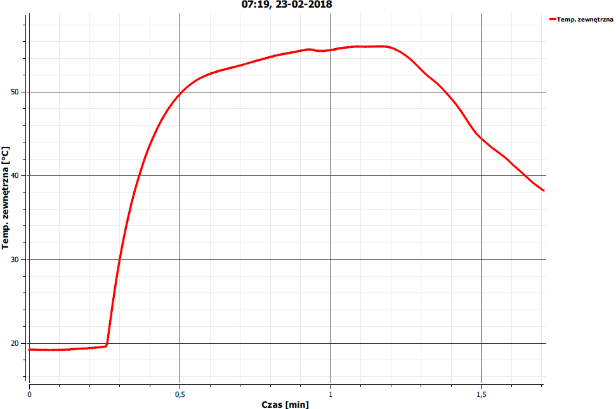
I
P
I
Ę
T
R
O

Slide 6
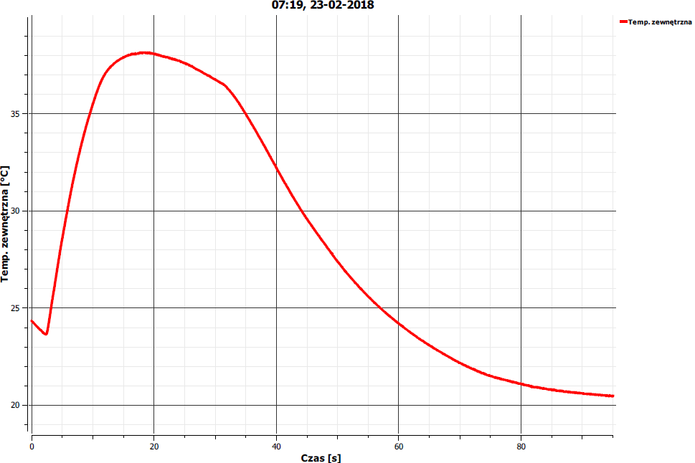
II
P
I
Ę
T
R
O

Slide 7
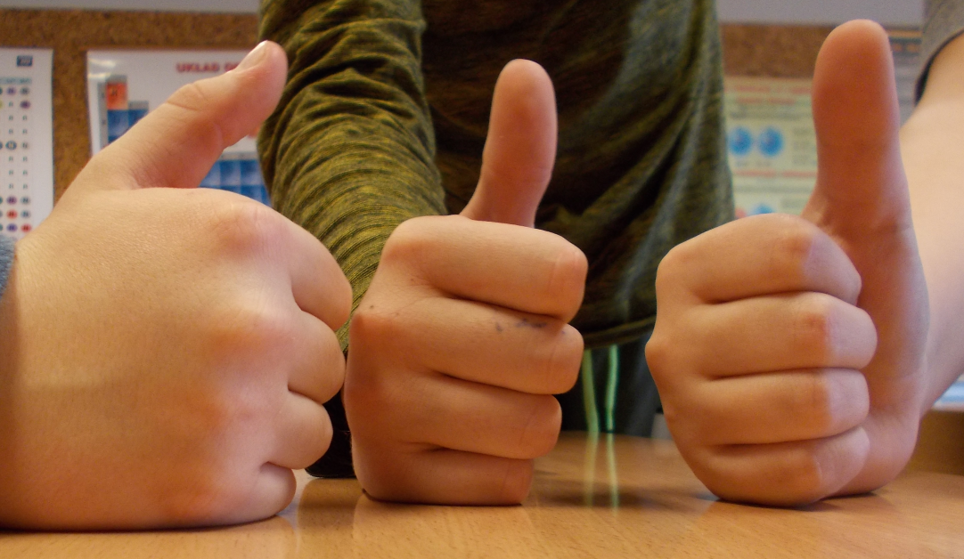
WNIOSKI
ZIMNA WODA ZDROWIA DODA, ALE CIEPŁA JESZCZE LEPSZA

Slide 8
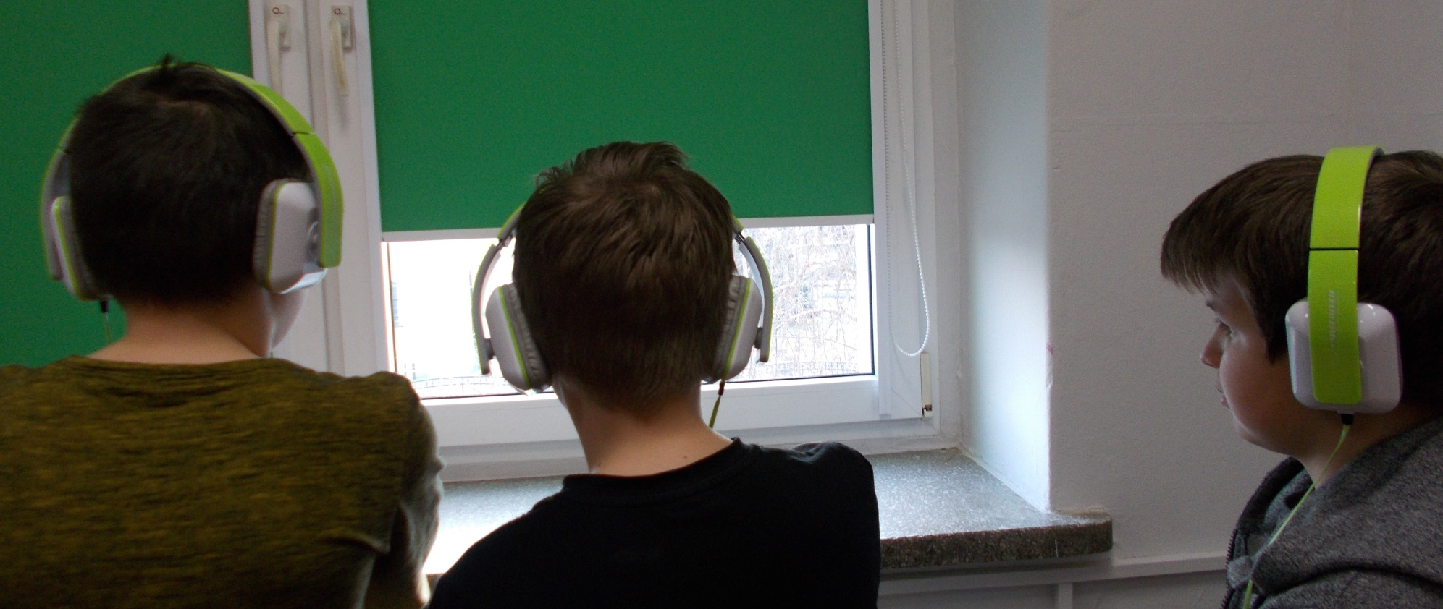
Pomiar hałasu
czyli, gdzie i kiedy jest najgłośniej w szkole

Slide 9
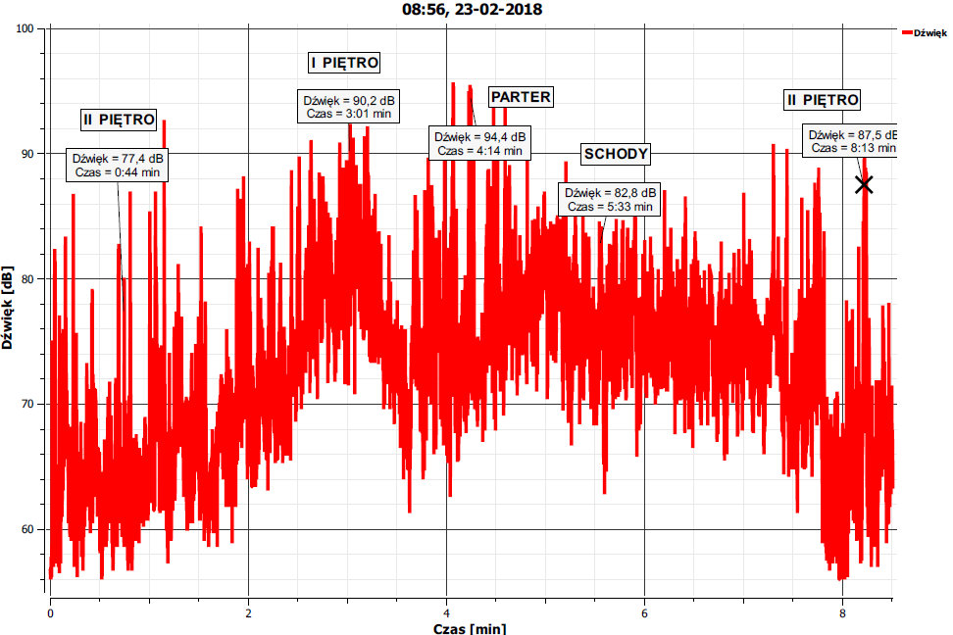
Przed lekcjami

Slide 10
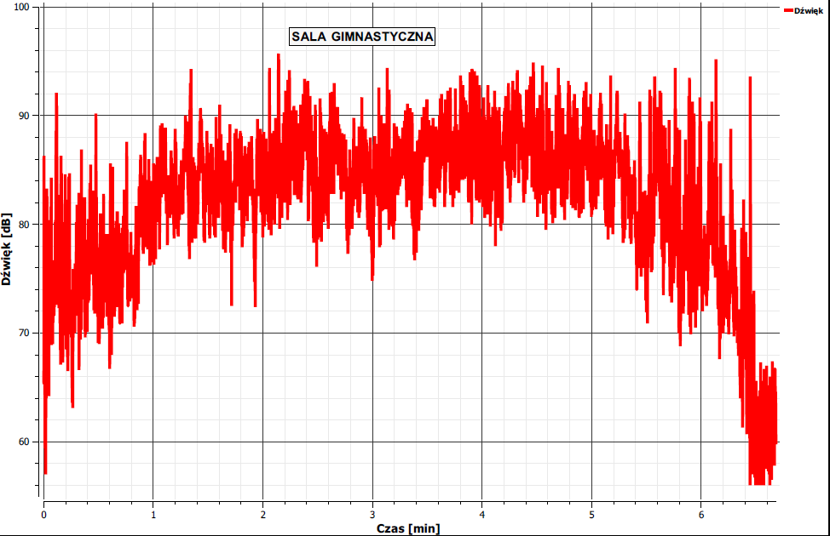
Przerwa sportowa

Slide 11
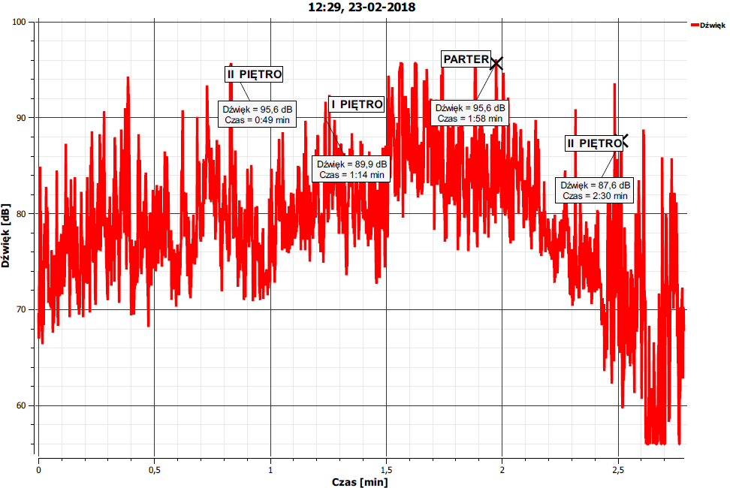
Długa przerwa

Slide 12
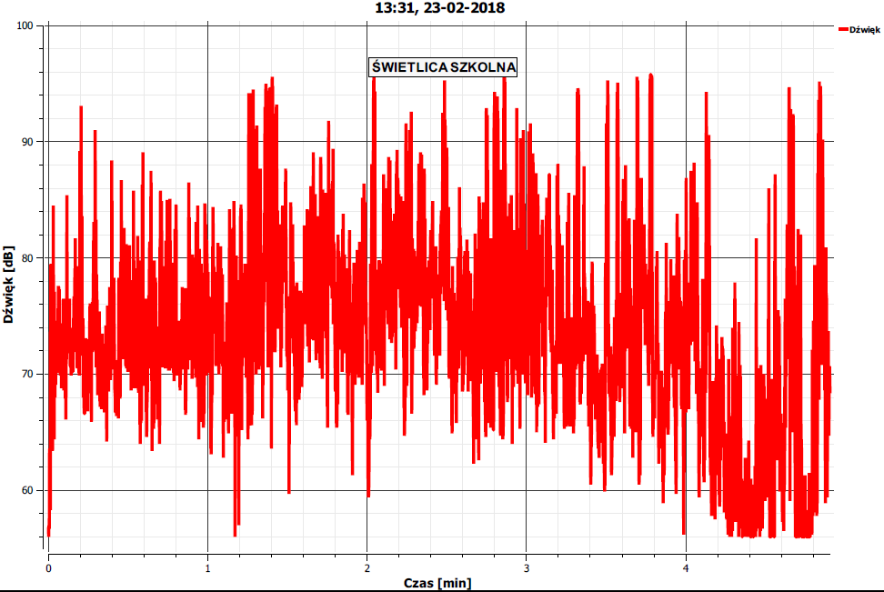
Świetlica szkolna

Slide 13

WNIOSKI
W MŁODYM CIELE
ZDROWY DUCH
ALE CO NA TO
NASZ BIEDNY SŁUCH

Slide 14
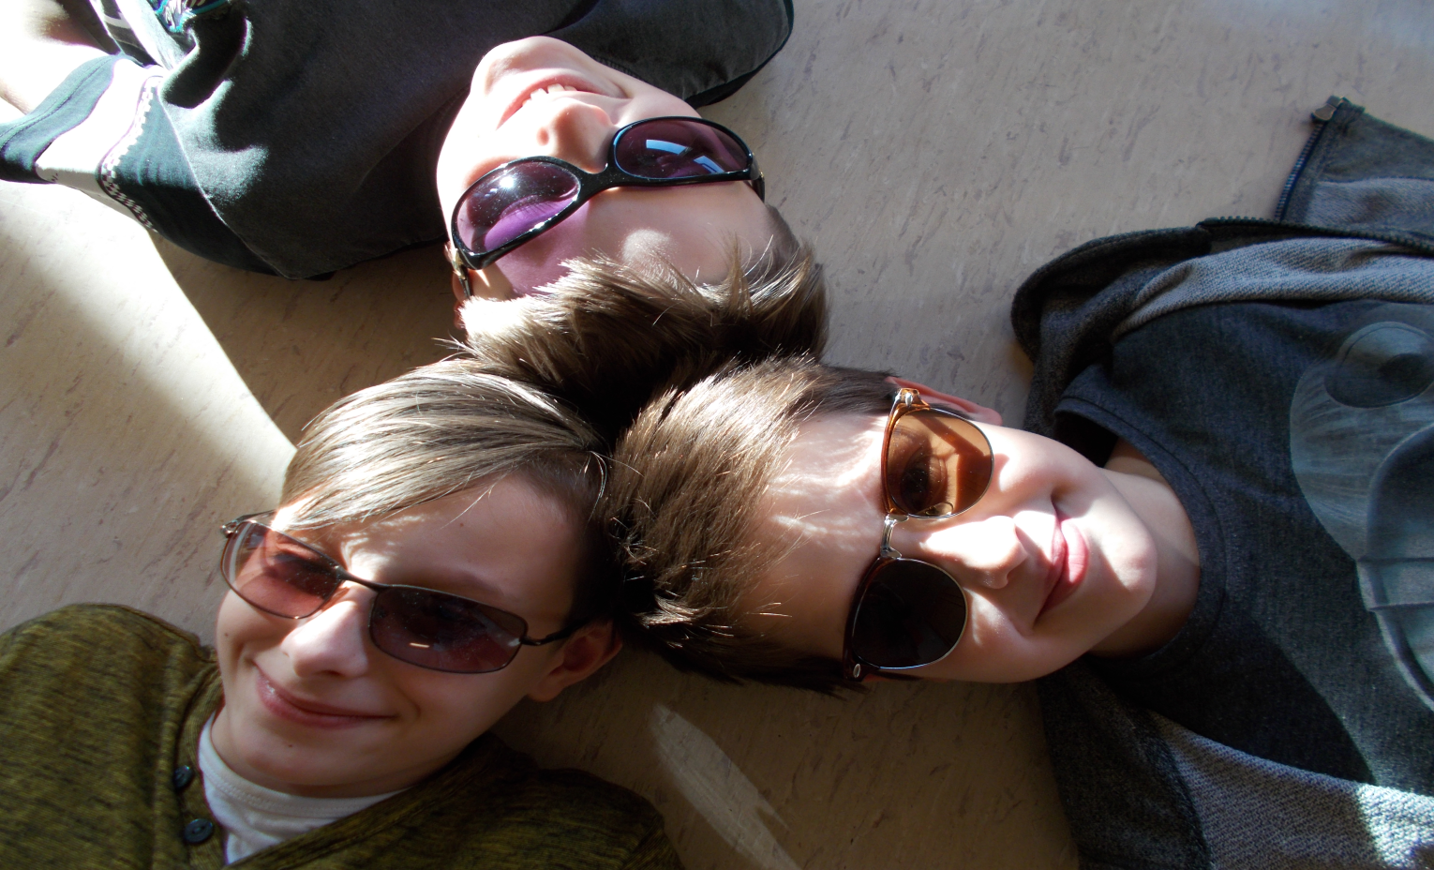
Pomiar natężenia światła
czyli, jak to z naszym oświeceniem bywa

Slide 15
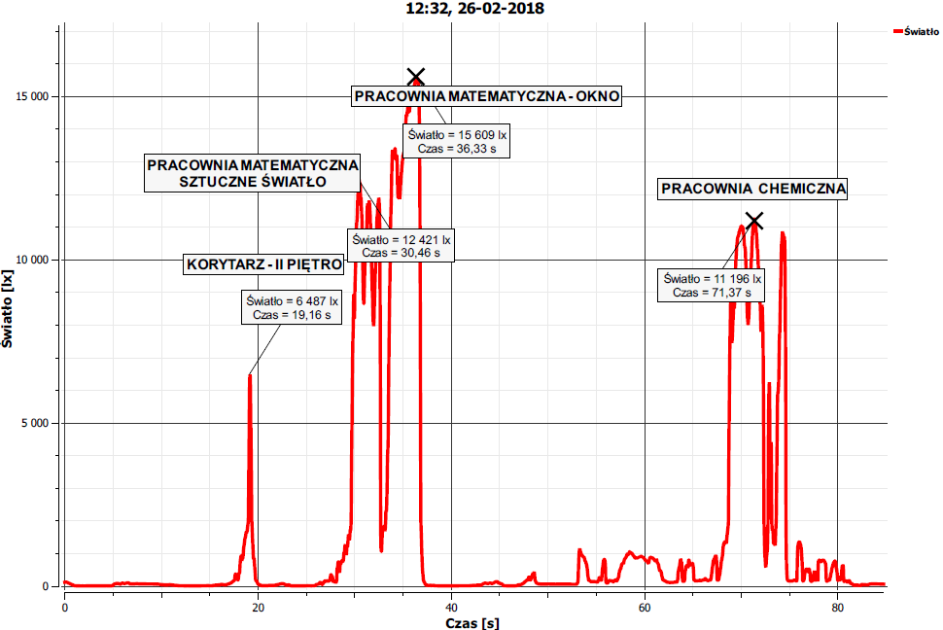

Slide 16
WNIOSKI
KRÓLOWĄ NAUK JEST MATEMATYKA, ALE TAK SAMO WAŻNA JEST I OPTYKA

Slide 17
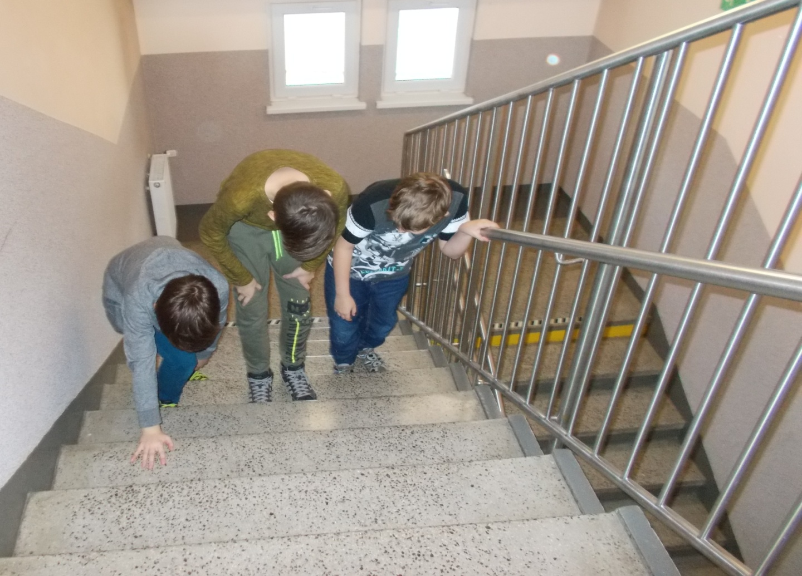
Pomiar dystansu
czyli, wiedza mierzona krokami

Slide 18
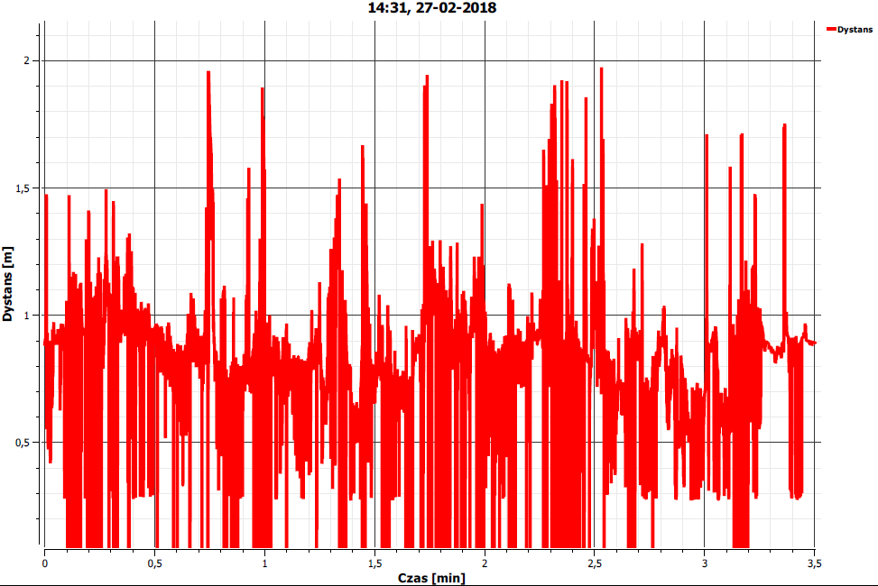

Slide 19
WNIOSKI
RUCH TO ZDROWIE
KAŻDY POWIE
BY MIEĆ WIĘCEJ WIEDZY
W GŁOWIE

Slide 20
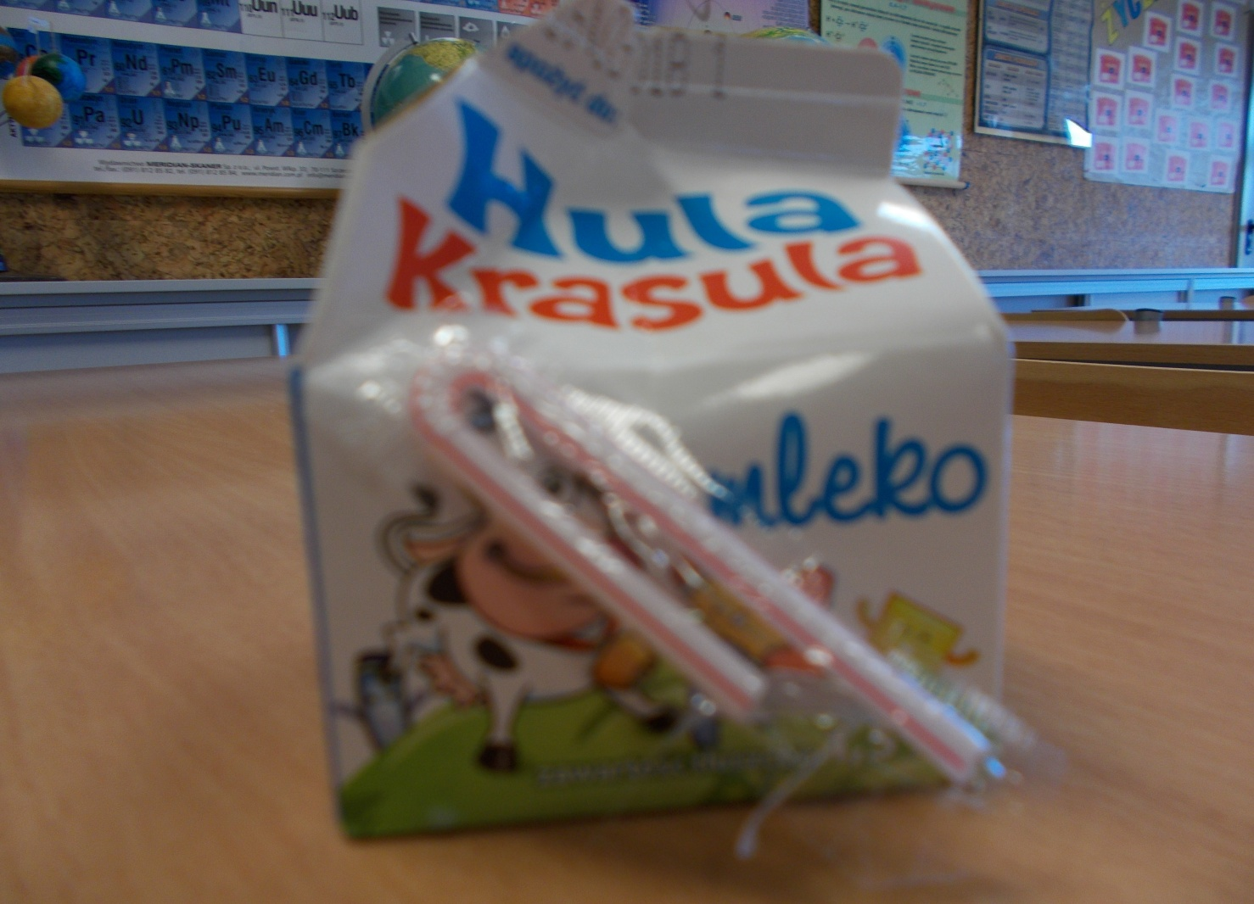
Pomiar kwasowości
czyli, witaminki dla chłopczyka i dziewczynki

Slide 21
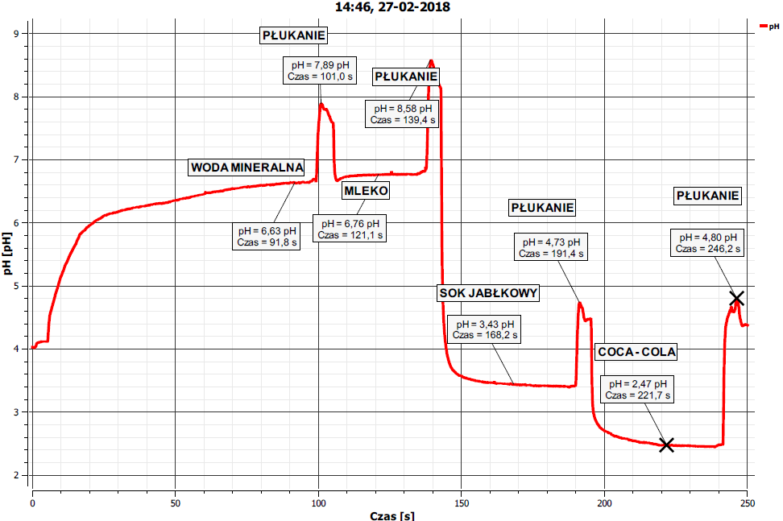

Slide 22
WNIOSKI
PIJMY WODY JAK NAJWIĘCEJ ZDROWIA DODA
SIŁ DA WIĘCEJ

Slide 23
Dziękujemy za uwagę
Sebastian Bartkiewicz
Oliwier Gajda
Aron Kobienia
Uczniowie klasy 5 B

